Slide 1
Komunikasi Persuasif Interpersonal
Komunikasi Persuasif
Pertemuan 10

Slide 2
Persuasi dalam Kehidupan Sehari-hari
Kita semua menggunakan teknik persuasi saat berinteraksi dengan orang-orang sekitar kita
Meskipun tekniknya berbeda tergantung siapa lawan bicara kita, keinginan dan kebutuhan untuk mempengaruhi lingkungan kita adalah pengalaman universal
Persuasi terjadi dimana saja, kapan saja, dengan siapa aja, melalui media apa saja

Slide 3
Sebagian orang terlahir dengan bakat natural untuk mempengaruhi dan mempersuasi orang lain.
Bagi banyak orang, keterampilan ini sangat membantu dan mungkin memainkan peran kunci dalam gaya hidup mereka namun cenderung tetap membantu individu yang akan menggunakannya dengan cara yang sangat rasional dan etis.
Sayangnya, beberapa orang dengan siapa kita berinteraksi, terutama yang memiliki keterampilan persuasif alami, dapat menyalahgunakan keahlian mereka untuk mengetahui tingkat pengaruh yang tidak semestinya dan mencapai tujuan yang mungkin berbahaya bagi Anda atau orang lain.

Slide 4
Teknik Persuasi Interpersonal
Sequential influence techniques:
Persuasi yang berlangsung secara bertahap, dimana setiap tahapan membangun fondasi untuk perubahan kepercayaan atau perilaku berikutnya. Individu perlahan-lahan menerima opini baru, dan komunikator sering membuat orang lain untuk memenuhi permintaan yang diinginkan secara bertahap.
Perfloff, 2010:259

Slide 5
Foot-In-The-Door
Teknik foot-in-the-door, atau biasa disingkat teknik FITD, memiliki pola yang ditetapkan.
Pertama Anda mendapatkan 'ya' dari sebuah permintaan kecil dan kemudian Anda mendapatkan jawaban 'ya' dari permintaan yang lebih besar. Inilah cara kerja fenomena tersebut.
Yang menarik adalah bahwa pembujuk bisa mendapatkan subjek untuk menyetujui permintaan yang lebih besar dan lebih sulit berturut-turut begitu dia membuatnya setuju dengan yang pertama.
Pernah melihat atau mengalami fenomena ini?

Slide 7
Bagaimana FITD berhasil?
Kesuksesan teknik ini bergantung pada fakta bahwa hubungan atau ikatan telah tercipta antara komunikator dan komunikan ketika komunikan menyetujui permintaan awal.
Jadi, ketika permintaan kedua atau yang lebih sulit disampaikan, komunikan merasa berkewajiban untuk menyetujui.
Kenapa komunikan kesulitan untuk tidak setuju dengan permintaan berturut-turut yang mengikuti permintaan pertama?
Alasan mengapa hal ini terjadi adalah karena komunikan memberikan alasan pada dirinya sendiri bahwa dengan menyetujui melakukan tugas ini dan membantu teman atau masyarakat, dia menjadi orang yang baik dan bertanggung jawab.
Jadi, ketika permintaan mulai menumpuk, dia sepertinya tidak punya pilihan selain mengikuti karena takut citra dirinya yang positif terancam. Apalagi jika permintaan bersifat pro-sosial

Slide 8
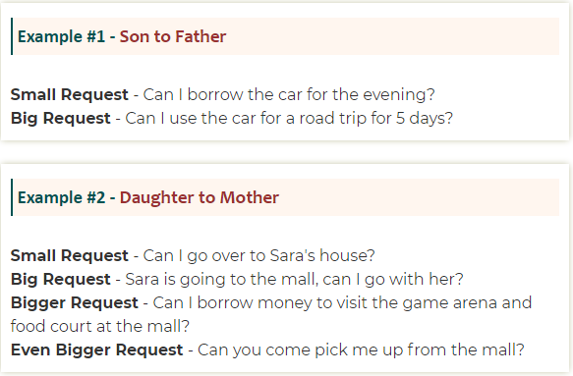

Slide 9
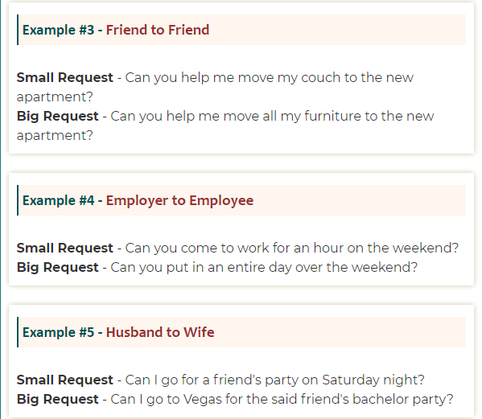

Slide 10
Door-In-The-Face
Teknik door-in-the-face (selanjutnya disebut DITF) adalah teknik yang melibatkan pola seperti ini - pertama Anda tidak mendapatkan persetujuan dan kemudian Anda mendapatkan jawaban ‘ya’ untuk permintaan berikutnya.
Begini cara kerjanya:
Pembujuk pertama-tama membuat permintaan yang agak berlebihan pada komunikan (yang kemungkinan besar akan ditolak) dan setelah ditolak, dia langsung menindaklanjutinya dengan permintaan yang lebih masuk akal, yang kemungkinan akan diterima.
Tapi mengapa teknik DITF bekerja dan mengapa komunikan setuju dengan permintaan kedua?
Di sinilah kebutuhan dasar manusia untuk menyenangkan orang, disukai oleh semua orang, dan karena tidak ditolak secara sosial tendangan-subjek merasa bersalah karena menolak permintaan pertama dan menyebabkan kekecewaan pada pembujuk, jadi saat diberi pilihan kedua (atau kesempatan kedua), dan yang jauh lebih masuk akal saat itu, dia merasa lebih mudah menerimanya dan menebus perasaan negatifnya.

Slide 12
Mengapa DITF berhasil?
Kejeniusan fenomena ini terlihat pada kenyataan bahwa niat persuader adalah untuk mendapatkan permintaan kedua yang ingin dipenuhi, namun karena komunikan akan menolaknya jika disampaikan di awal, maka persuader menambahkan permintaan pertama yang kemungkinan besar tidak akan dipenuhi.
Seperti yang diantisipasi, permintaan ditolak dan saat permintaan kedua dilakukan, hal itu akan diberikan dengan lebih mudah, sehingga pembujuk mendapatkan apa yang dia inginkan selama ini.
Fenomena ini bekerja paling baik dalam setting sosial-jika ada hubungannya dengan membantu orang atau belajar sesuatu.
Keberhasilan metode ini juga ditentukan oleh dua faktor lainnya- satu, permintaan kedua harus dilakukan oleh orang yang sama, dan dua, permintaan kedua harus dilakukan segera setelah yang pertama, sehingga perasaan bersalah dan moderasi lainnya dalam pikiran tidak hilang

Slide 13
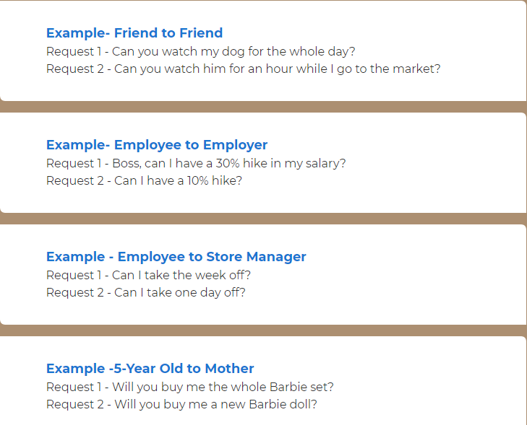

Slide 14
Teknik Persuasi Lainnya

Slide 15
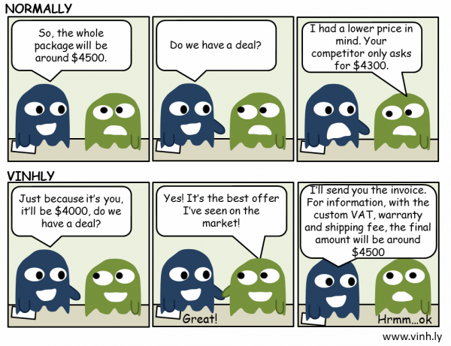
Low-balling
Hampir sama dengan FITD, namun setelah komunikan setuju dengan penawaran rendah yang diberikan, persuader memberikan tambahan biaya yang tidak disebutkan sebelumnya agar biaya kembali naik seperti yang diinginkan persuader sesungguhnya.

Slide 16
“that's-not-all" technique
menawarkan tambahan keuntungan, seketika setelah penawaran awal diberikan

Slide 17
fear-then-relief
persuader secara sengaja menempatkan penerima dalam kondisi takut, kemudian secara cepat menghilangkan ancaman dan menggantinya dengan permintaan yang mudah untuk dituruti
https://www.youtube.com/watch?v=D17cFJaUWpo

Slide 18
pique technique
komunikator membuat permintaan dalam bentuk yang tidak biasa, karenanya membuat keingintahuan target khalayak

Slide 19
disrupt-then-reframe technique
persuader dapat meruntuhkan penolakan komunikan dengan mengganti kata-kata permintaan.
Ini bertujuan untuk mengejutkan komunikan dan kemudian membingkai kembali pesan untuk mengatur tujuan

Slide 20
Factors in compliance gaining
Intimacy
Dependency
Rights
Benefit to the persuader
Consequences
Target resist

Slide 21
Any questions?

Slide 22
POP QUIZ!
Close your books, notes, and all your gadgets!
Prepare your pen and paper!
Your lecturer will ask the questions directly
Your time to write the answer is until class is over

